Slide 2
Мақсаты: Оқушылардың интелектуалды әлеуетін арттыру, дарынын ашу.
Міндеті: Талантты балаларға ерекше ілтипат көрсету.
Күтілетін нәтиже: Нәтиже талантты бала көбейеді, қызығушылық артады, болашаққа білуге талпынады.

Slide 3
Саз өнері
Туған дала тарихы
Көк аспан
Ғалымдар патшасы
Дамудың көзі
Ұлы тұлғалар
Серікбол әлемі
Өнерліге өріс кең
Ана тілі –арың бұл
Қызық екен
Орыс тілі дүниенің кілті
Маңғыстау марқасқалары
Тіл жаңылмаш
Таулардың сыры
Салауатты өмір
Ойлан тап
Туған дала перзенті
Тіршілік нәрі
Асыл әуен
Еңбек бәрін жеңбек

Slide 4
1-Сөз өнері:
Ана тілім күшім менің, қуатым
Жырым сендік жүрегімнен туатын – деген өлең жолдарының авторы кім?
А. М.Әлімбай Ана тіліне тағызым
Ә. А. Құнанбаев Ата-анаға көз қуаныш
Б. Ғ. Қайырбеков Ана тілі

Slide 5
2-Туған дала тарихы
Шерқала тауының қасында қандай шөп өседі?
А. Адыраспан, Жыңғыл
Ә. Мортық
Б. Жусан, Сораншөп

Slide 6
3- Көк аспан
ҚР – шекарасының жалпы ұзындығы қанша шақырым?
А. 3000 шақырым
Ә. 2000 шақырым
Б. 4000 шақырым

Slide 7
4- Ғалымдар патшасы
Барлығы бес терек, бес теректе бес алма барлығы неше алма?
А. 25 алма болады
Ә. Теректің алмасы керемет
Б. Теректе алма өспейді

Slide 8
5-Дамудың көзі
Ағылшын тілінде қанша әріп бар?
А. 24
Ә. 26
Б. 22

Slide 9
6 - Ұлы тұлғалар
Абылайдың азан шақырып қойған есімі кім?
А. Абилмансур
Ә. Әбдилла
Б. Әбілмансұр

Slide 10
7- Серікбол Қондыбаев
Серікбол Қондыбаев 1986 жылғы ...................................қатысқын
А. Алматының мұз айдынындағы жарысқа
Ә. “Желтоқсан оқиғасына”
Б. Студенттермен бірге сынға тускен

Slide 11
8- Өнерліге өріскең :
Отырар сазы фольклорлық-этнографиялық оркестірі кімнің атында?
А. Нұрғиса Тілендиев
Ә. Мұқан Төлебаев
Б. Бақытжан Байқадамов

Slide 12
9- Ана тілі – арың бұл
Ана тілің – арың бұл, Ұятың боп тұр бетте.
Өзге тілдің бәрін біл, Өз тіліңді құрметте. Шумағының авторы кім?
А. Бердібек Соқпақбаев
Ә. Ыбырай Алтынсарин
Б. Қадір Мырза Әли

Slide 13
10 -Қызық екен
Шетпенің ортасында не бар?
А. Мектеп
Ә. Т әрпі
Б. Саябақ

Slide 14
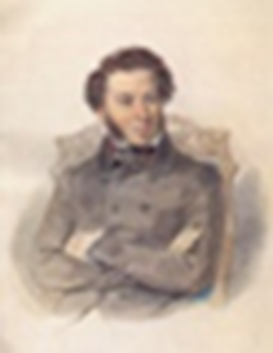
11- Орыс тілі дүниенің кілтті
Бұл кісі кім?
А. Александр Сергеевич Пушкин
Ә. Лев Николаевич Толстой
Б. Влади́мир Ильи́ч Улья́нов

Slide 15
12- Маңғыстау марқасқалары
Газеттің алғашқы нөмірі 1973 жылы 13 сәуірде А. Жаңа өмір
Ә. Маңғыстау
Б. Егемен Қазақстан

Slide 16
13- Салауатты өмір
Жасыл адамды көргенде не істеу керек?
А. Әрине жол беру керек
Ә. Шығармашылдың ашылады
Б. Жер-Анамыз гүлденеді

Slide 17
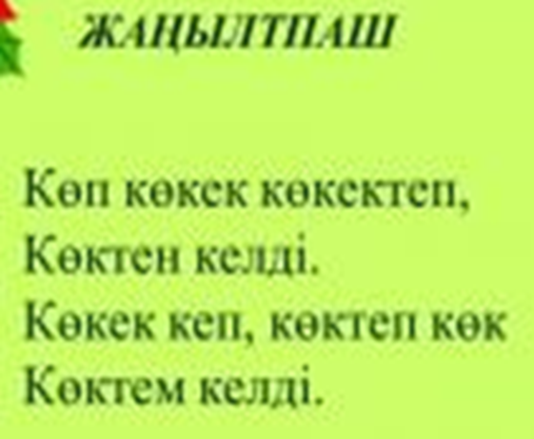
14- Тіл жаңылмақ

Slide 18
15- Таулардың сыры
Отпан таудың ерекшелігі неде?
А. Ас үйінің кеңдігіне 50-60 адам сияды
Ә. Ақсарай Адай атаның сегіз немересінің құрметіне арналған сегіз бөлмеден тұрады
Б. Отпанның тауына 161 баспалдақ бар

Slide 19
16- Ойлан,тап
Секіре алмайтын жануар?
А. Тышқан
Ә. Піл
Б. Қолтырауын

Slide 20
17- Әбіш Кекілбаев
Әбіш Кекілбаевтың анасының ескерткіші қай ауылда орналасқан?
А. Ақтаудағы Ақшұқыр ауылында
Ә. Маңғыстау ауданындағы Онды ауылында
Б. Шайыр ауылында

Slide 21
18- Тіршілік әлемі:
Түймедақтың гулшоғыры
А. Шашақ
Ә. Сыпыргул
Б. Себетгул

Slide 22
19- Асыл әуен
Жаса Қазақстан әнін орындаушысы кім?
Бабалар бұл жерде елін қорғап терлеген Батырлар бұл жерде намыс қолдан бермеген Жерін қорғап қазақ жауға қылыш сермеген Қазақстаным, Қазақстаным
А. Асқар Жүнісбеков
Ә. Ернар Айдар
Б. Қайрат Нұртас

Slide 23
20- Еңбек бәрін жеңбек
Құмырсқалар туралы қызықты мәліметтер
А. Құмырсқалар қыс мезгілінде де азығын тауып жүреді
Ә. Бір құмырсқа өз салмағынан 10 есе ауыр салмақты көтере алады
Б. Жер қозғалсада олар ұйықтап жата береді екен

Slide 25
